Slide 1
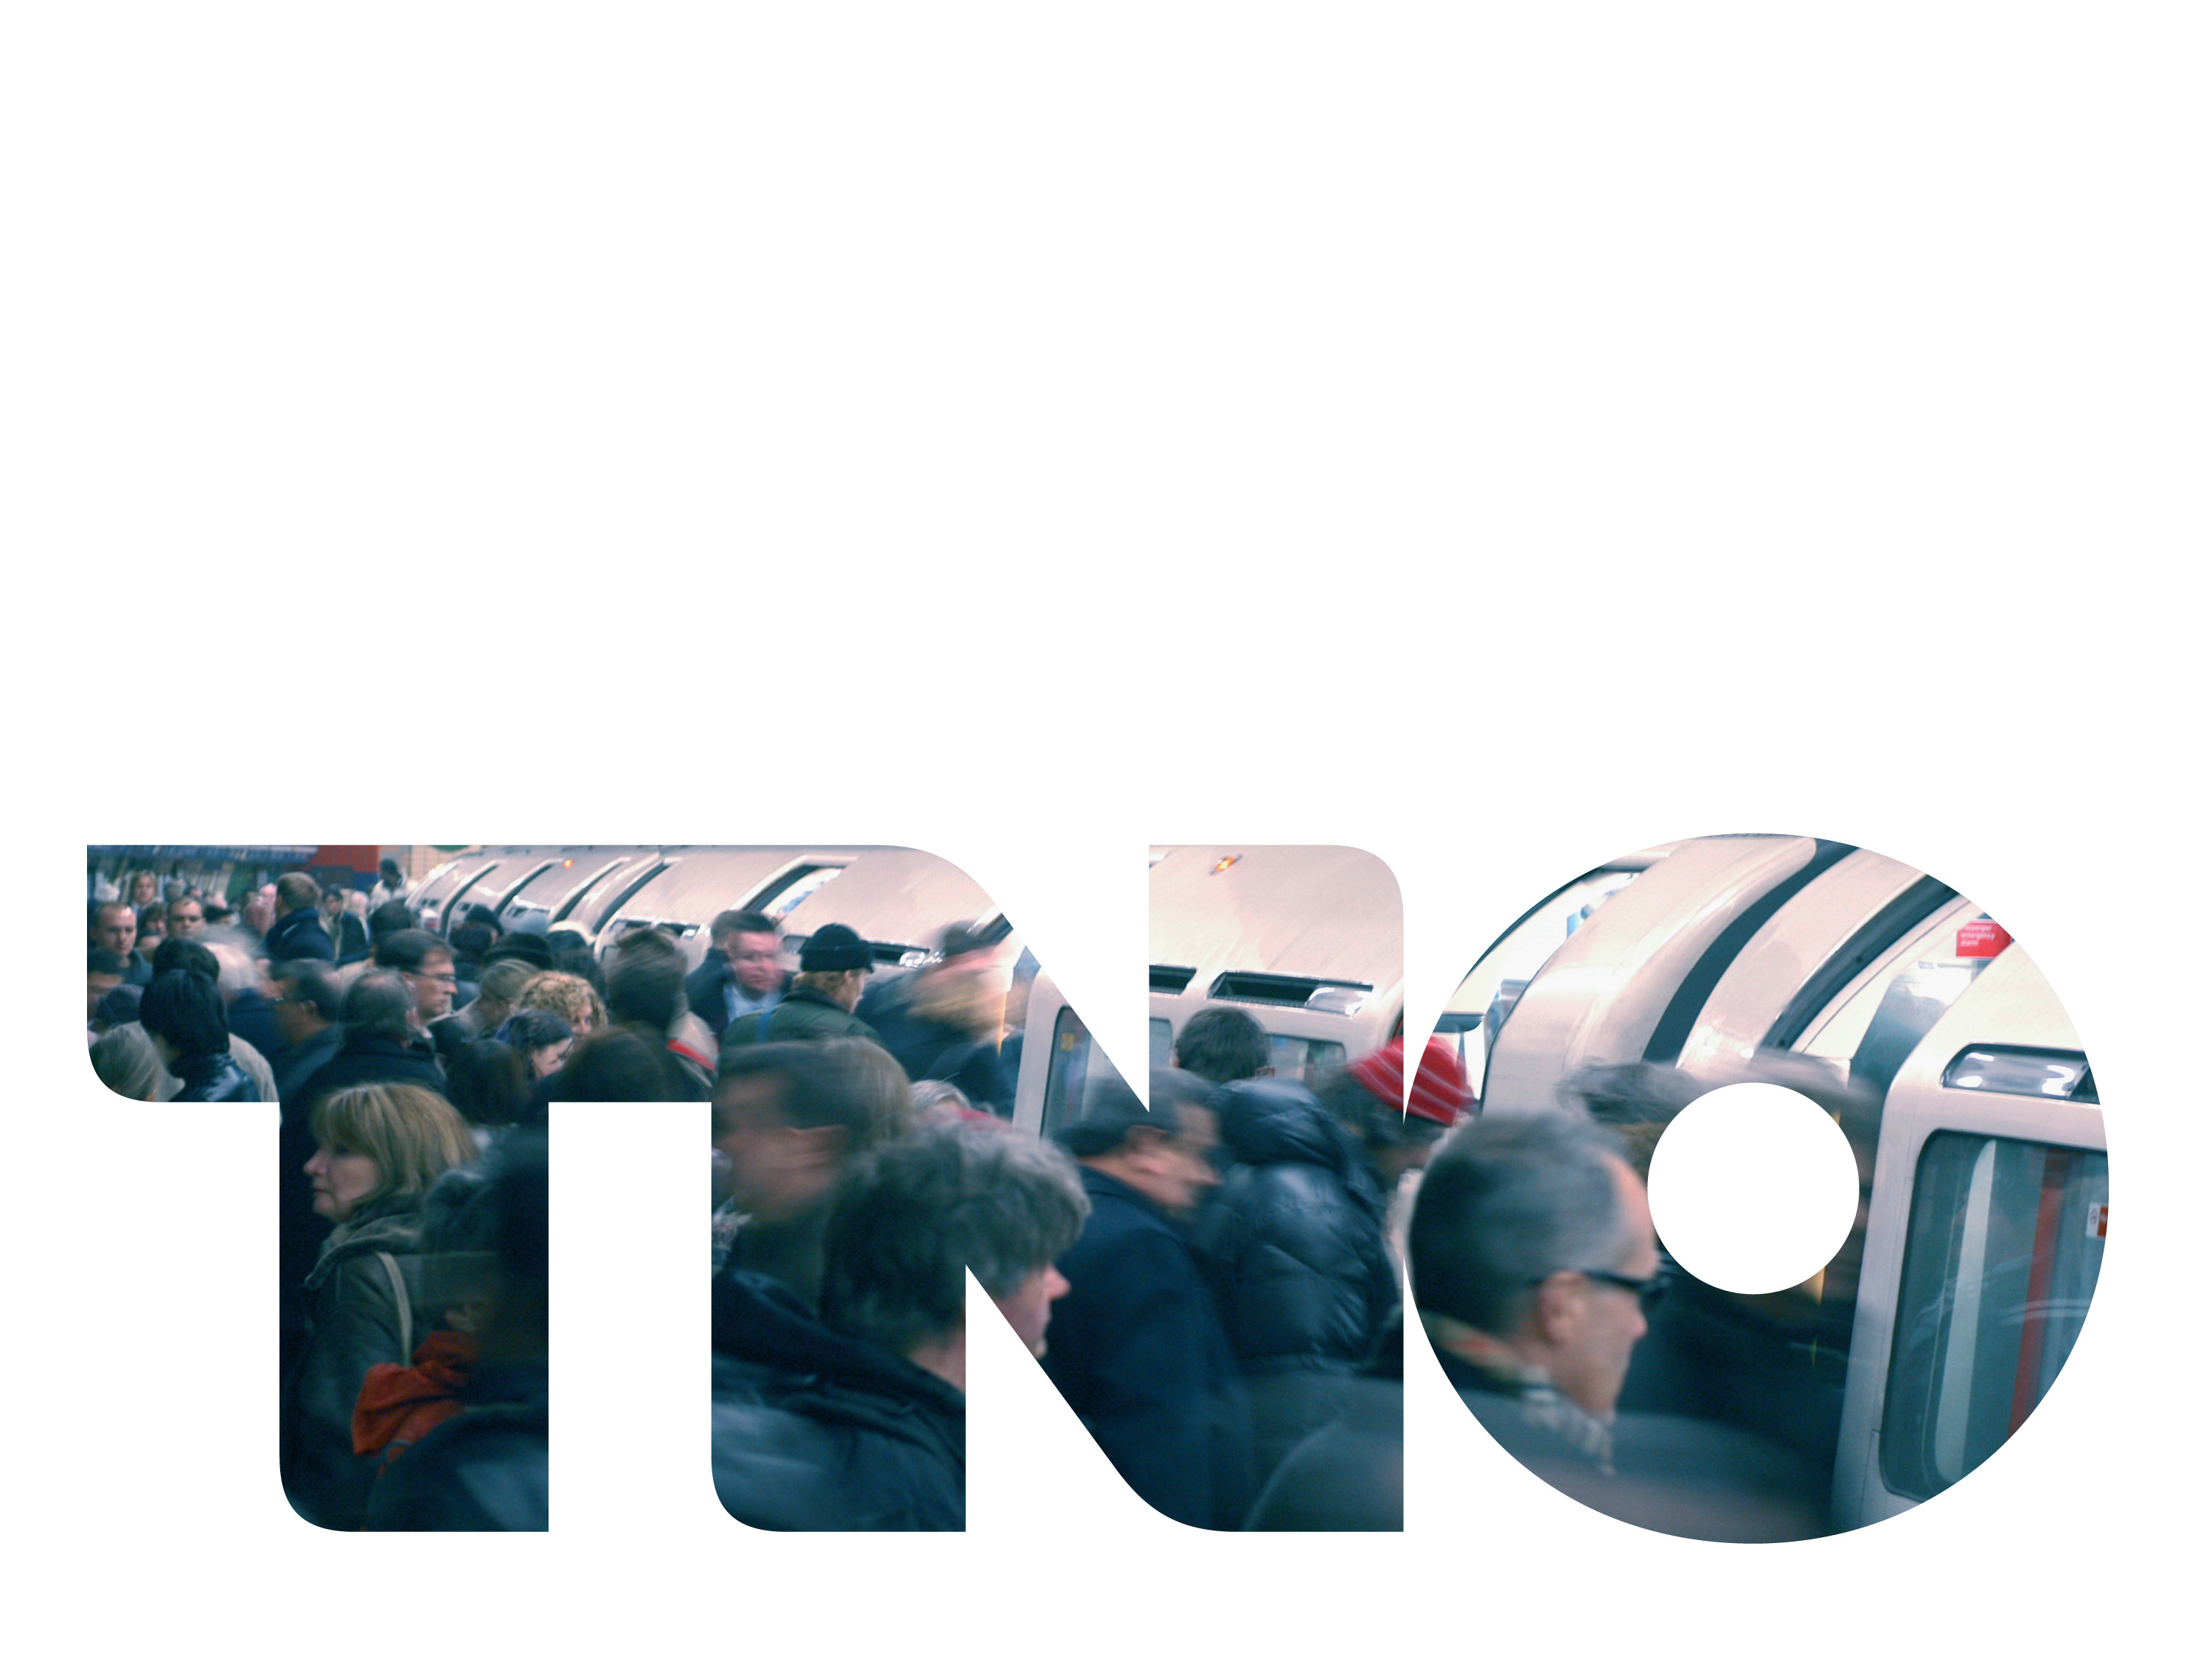
SIMOBS en Deadline Georienteerd Gedrag
Presentation Subtitle Djura Smits

Slide 2
Introductie
Gesimuleerd gedrag van voetgangers

Slide 3
Introductie
SIMOBS
Facillitates placing large numbers of pedestrians in environment
Daily Motion Patterns
Draw residential areas and factories

Slide 4
Onderzoeksvraag
Hoe kan een intelligent virtual environment uitgebreid worden om rekening te houden met tijdsgelimiteerde bestemmingen?
Intelligent Virtual Environment (IVE):
Intelligentie van voetgangers geplaatst in omgeving
Tijdsgelimiteerde bestemmingen
“Vertrekhal-achtige” scenarios
Deadlines

Slide 5
Subvragen
In hoeverre kunnen voetgangers realistisch gesimuleerd worden?
Hoe laten we de voetgangers besluiten vormen op basis van de overgebleven tijd?
Kunnen deze voetgangers gegenereerd worden op een manier dat er per omgeving niet te veel getweaked moet worden?

Slide 6
Gerelateerd onderzoek (Houden of weglaten?)
Smart objects
Situations
Petri nets

Slide 7
Methode
Inspiratie van “situations”
Petri nets

Slide 8
Petri Nets
Places en transitions
Transitions consumeren en produceren “tokens”
Meerdere tokens binnen netwerk

Slide 9
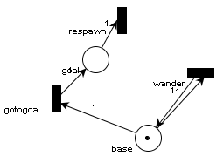
Petri Nets

Slide 10
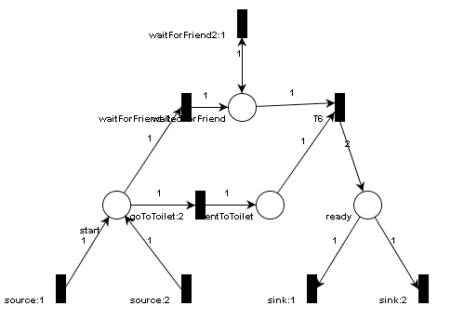
Petri Nets

Slide 11
Resultaten

Slide 12
Conclusie + Discussie
Het werkt?
Beperkingen
Vooral bedoeld voor sequentieel gedrag.

Slide 13
Vragen?

